Slide 1
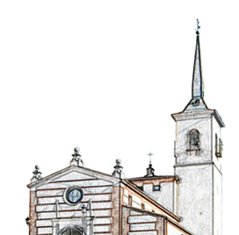
DIOS SALVA A ISRAEL POR MEDIO DEL REY DAVID. “EL UNGIDO” 1ª Parte
ESCUELA DE BIBLIA
PARROQUIA ASUNCIÓN NTRA SRA.
POZUELO DE ALARCÓN. MADRID

Slide 3
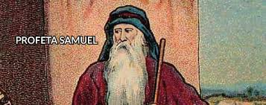
Lectura 2 Sm 7, 1-29
Samuel (en hebreo: שְׁמוּאֵל, ") Aquel que escucha a Dios", "el nombre de Dios“ fue, según el texto bíblico, un profeta hebreo, líder militar y último juez de Israel.
Según el Primer Libro de Samuel, el profeta pertenecía a la Tribu de Leví.
Su padre Alcana y su madre Ana la cual era estéril, y Dios le dio un hijo a Ana (Samuel) y quien dedicó al servicio de Dios en el templo de Silo al cuidado del sacerdote Elí.
Fue él quien ungió al primer rey de los israelitas, Saúl, quien gobernó el Reino de Israel durante el período de la monarquía unida, de igual manera Samuel ungió a David como rey de Israel por orden de Dios.
En la tradición judía tiene un gran peso, al punto que el Talmud llega a decir que este profeta valía tanto como Moisés y Aarón

